Slide 1
Humánní geografie
Cvičení č. 4
25.10.2021
Marek Lichter

Slide 2
Odkazy nejsou zdroje, zdroje se citují

Slide 3
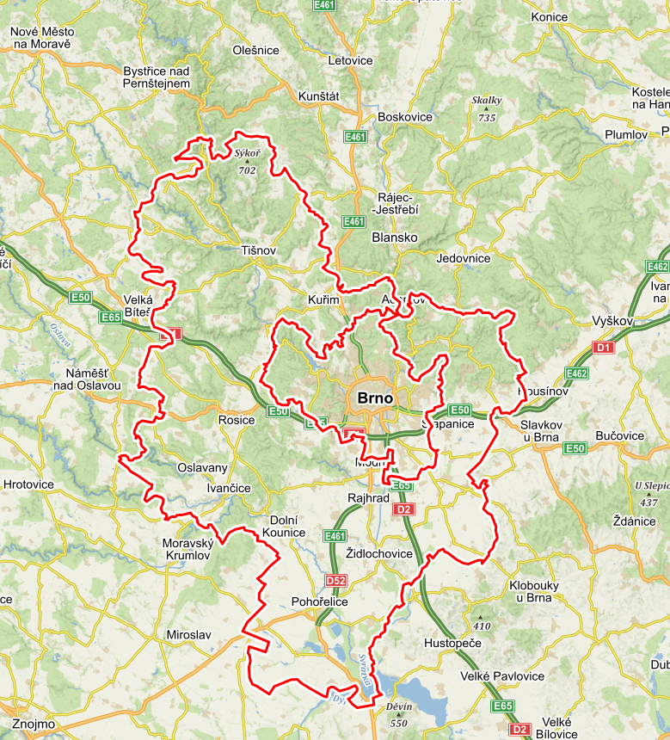
Brno-město a Brno-Venkov?
Jaký je mezi nimi rozdíl? Je nějaký? V čem?
Jakému okresu je okres Brno-venkov podobný? Praha-východ x okres Svitavy

Slide 4
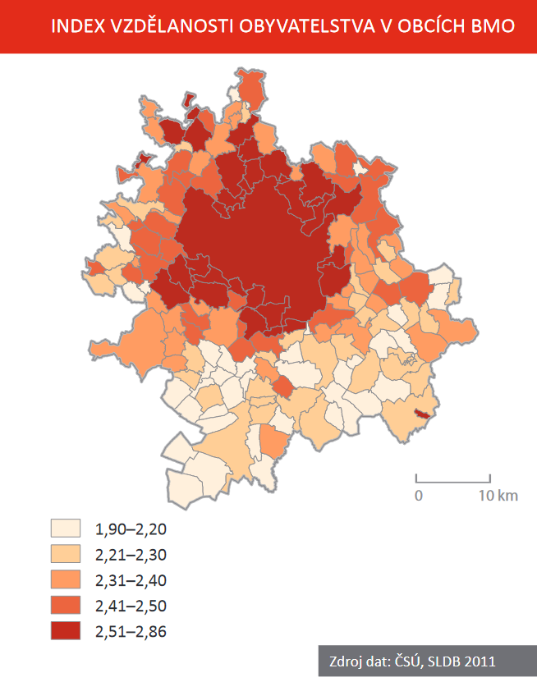
Atlas brněnské metropolitní oblasti (2014)

Slide 5
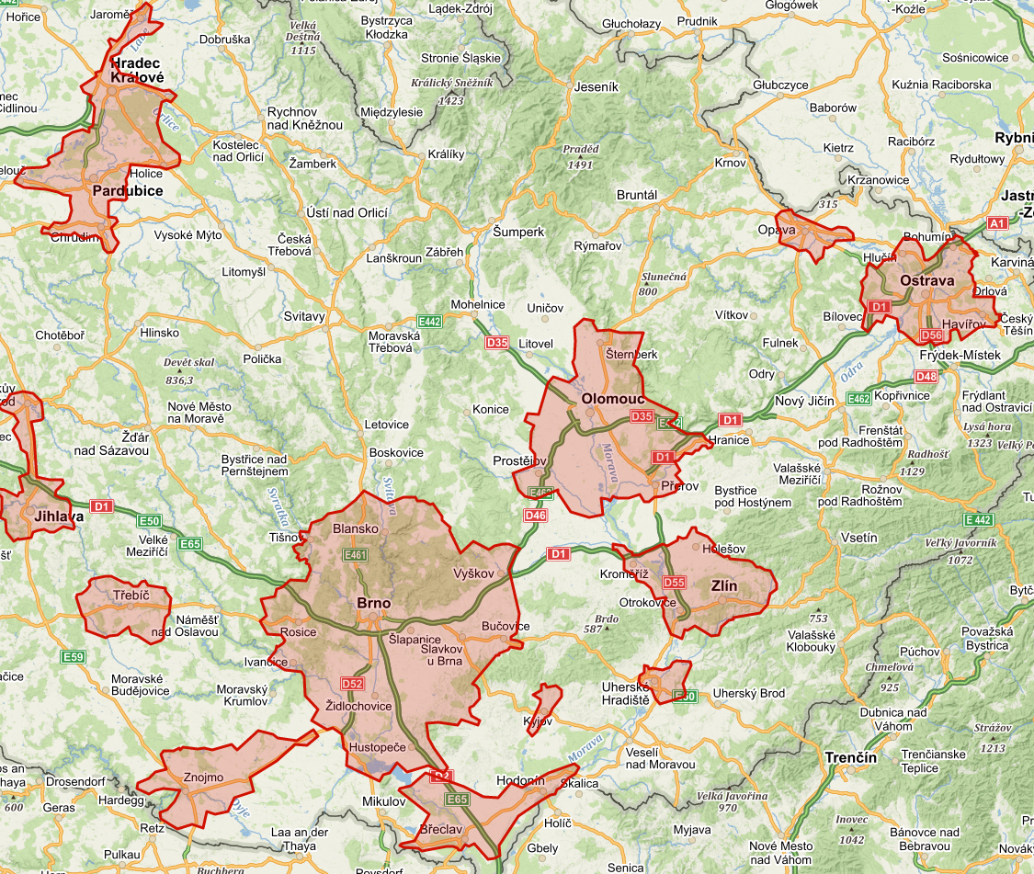
O jaké se jedná areály?

Slide 6
Když se Řekne město Nebo venkov
Jaké je město v představách venkovanů?
Jaký je venkov v představách měšťanů?
Máte zkušenost z jiných kultur?

Slide 7
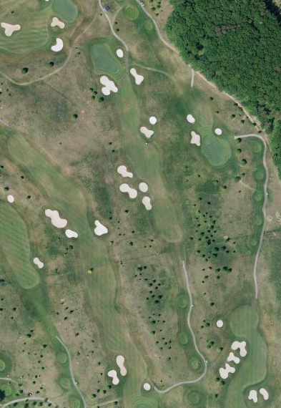
Pojmy – kam je zařadiT?
konzervatismus
golfový resort
neformální sociální kontrola
periferie (vnitřní periferie)
„náplava“
chudoba
migrace
zemědělství

Slide 8
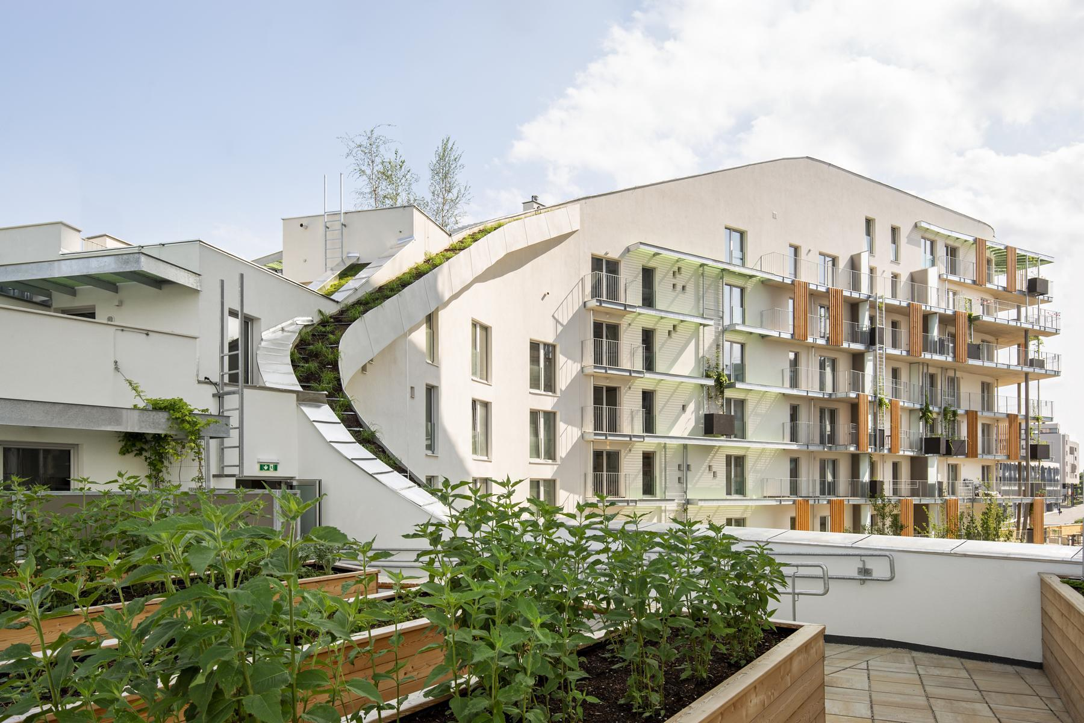
Urban gardens
Krakov
Vídeň

Slide 9
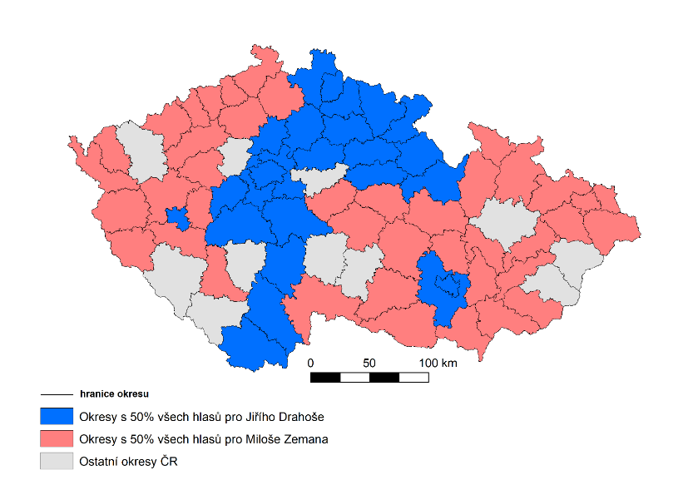
PERIFERIE = VENKOV?
Hermann (2019)

Slide 10
Zadání ČTVRTÉHO cvičení
Pokuste se formou krátkého eseje zamyslet nad problematikou tzv. behaviorální urbanizace (poměšťování, nástup městského způsobu života).
Zkuste pro vyjádření použít následující návodné otázky:
1. Existují dle vás v prostředí ČR patrně rozdíly mezi městským a venkovským způsobem života?
2. Pokud ano, jakým způsobem a v kterých oblastech života se nejvíce projevují?
3. Pokud ne, uveďte příklady oblastí života, ve kterých došlo dle vás k nejvýraznějšímu sblížení původně venkovského způsobu života s městským. Jaké faktory nejvíce ovlivňují toto prolnutí?
4. Má v prostředí současné ČR smysl rozlišovat mezi městem a venkovem?
V případě zájmu se nevyjadřujte k situaci v ČR, lze popsat i situaci jiného státu (např. Slovensko)

Slide 11
Zadání ČTVRTÉHO cvičení
klíčová témata:
demografická/strukturální/behaviorální urbanizace
město versus venkov
V tomto cvičení nemusí výjimečně být závěr
Rozsah max. 1 strana A4, ideálně tak ¾ strany
Kurz HG = nepište o půdách
Dotazy?

Slide 12
Díky za pozornost!

